Slide 1
Solides Cristallins
Niveau : CPGE
Prérequis : -
Notes:
1

Slide 2
Cristaux ioniques
La liaison ionique
Résulte des interactions coulombienne attractives entre charges opposées et de la répulsion des nuages électroniques
Liaison forte (quelques centaines de kJ/mol)
Non directive
Propriétés
Non conducteurs
Assez fragiles
Notes:
2

Slide 3
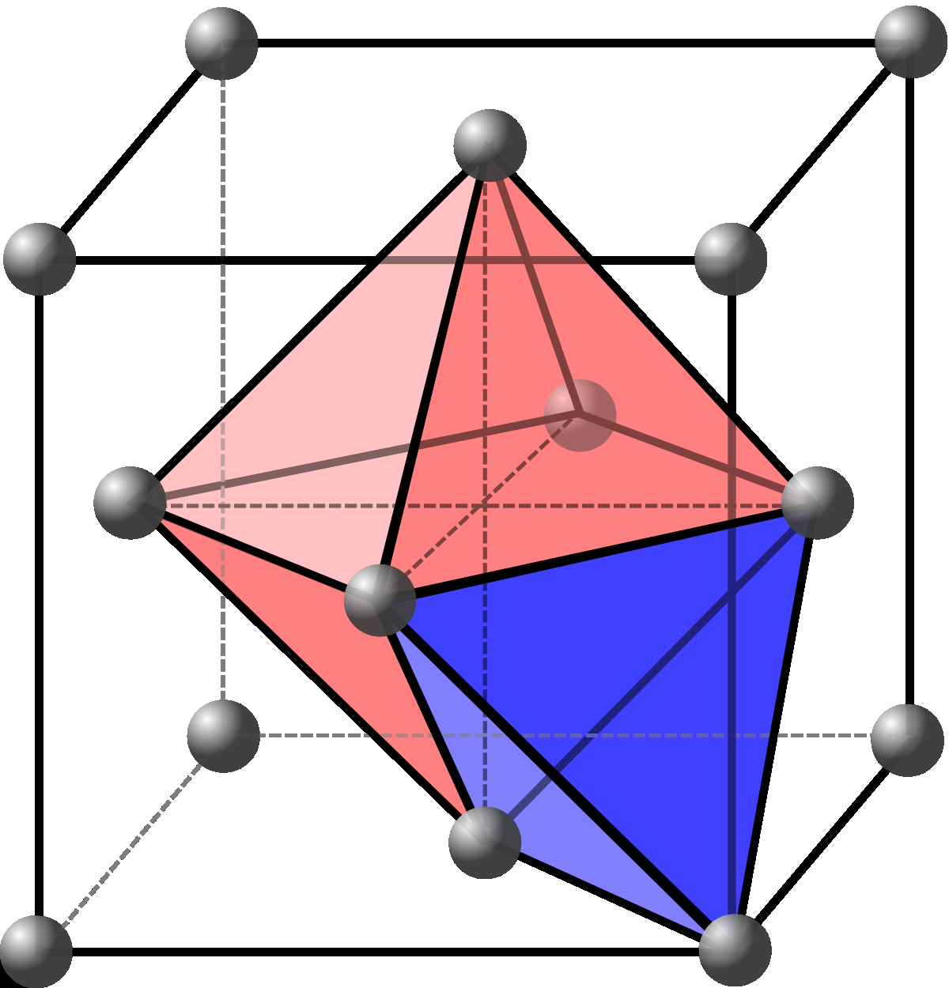
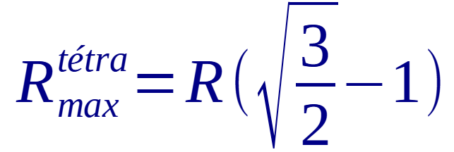

Rappels sur les sites de la structure CFC
Site octaédrique
$$R_{max}^{octa}=R\left(\sqrt{2}−1\right)$$
Site tétraédrique
Notes:
3

Slide 4
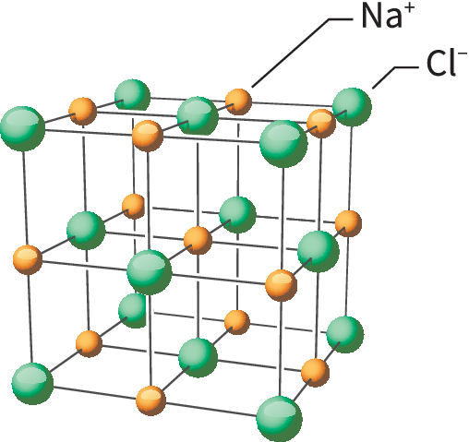
Structure type NaCl
Notes:
4

Slide 5
Structure type NaCl
R+
R-
a
Notes:
5

Slide 6
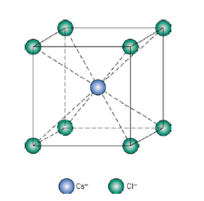
Structure type CsCl
Cl : réseau cubique
Cs : au centre du cube
Notes:
6

Slide 7
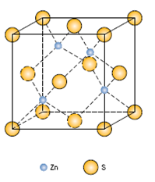
Structure type CsCl
Structure type ZnS
Cl : réseau cubique
Cs : au centre du cube
S : réseau CFC
Zn: un site tétraédrique sur deux
Notes:
7

Slide 8




ZnS
NaCl
CsCl
$$\frac{R_{+}}{R_{−}}$$
$$\sqrt{2}−1$$
$$\sqrt{3}−1$$
Notes:
8

Slide 9
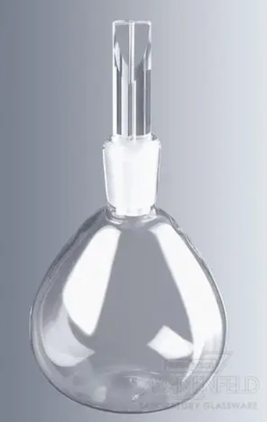
Principe d’une mesure au pycnomètre
Capillaire
Bouchon percé
Notes:
9

Slide 10
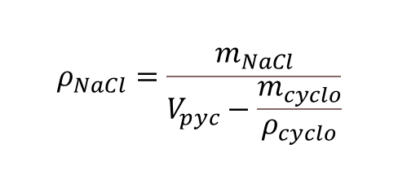
Principe d’une mesure au pycnomètre
Capillaire
$$ρ_{NaCl}=\frac{m_{NaCl}}{V_{pyc}−\frac{m_{cyclo}}{ρ_{cyclo}}}$$
Bouchon percé
Notes:
10

Slide 11
Cristaux métalliques
La liaison métallique
Provient de la mise en commun des électrons libres délocalisés sur tout le cristal
Liaison forte (quelques centaines de kJ/mol)
Directive
Propriétés
Très bon conducteurs
Bonne résistance mécanique
Notes:
11

Slide 12
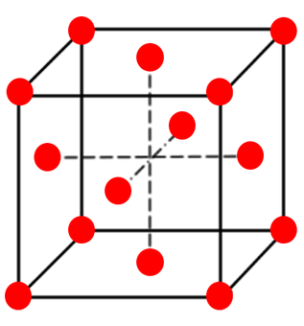
Empilements compacts
Empilement type ABCA
–> structure CFC
Notes:
12

Slide 13
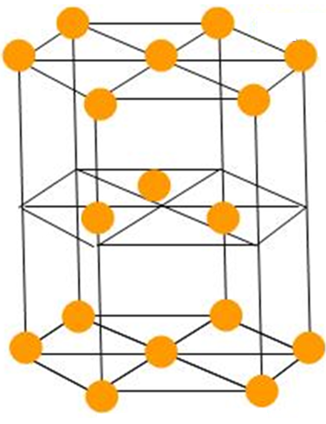
Empilements compacts
Empilement type ABCA
–> structure CFC
Empilement type ABA
–> structure hexagonale compacte
Notes:
13

Slide 14
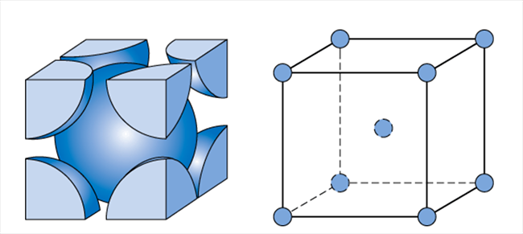
Empilement non compact
–> cubique centrée : compacité=68 %
Notes:
14

Slide 15
Recalescence du fer
Notes:
15

Slide 16
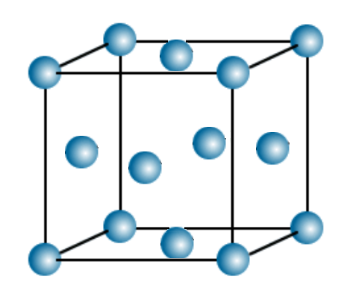
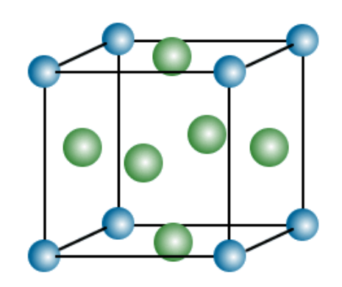
Alliages de substitution
Zn
Cu
Cu
Cuivre en CFC
Cuivre + substitution de Zinc
Notes:
16

Slide 17

Alliages d’insertion
Notes:
17

Slide 18
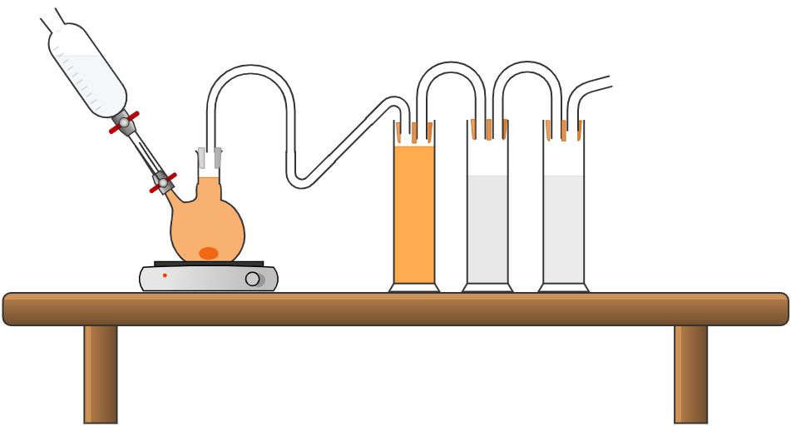
Principe du dosage du cuivre dans du laiton
Acide nitrique
Pièce de laiton
Fioles de lavage
Fiole de garde
Notes:
18

Slide 19
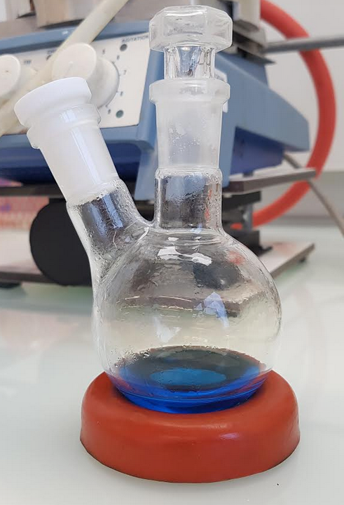
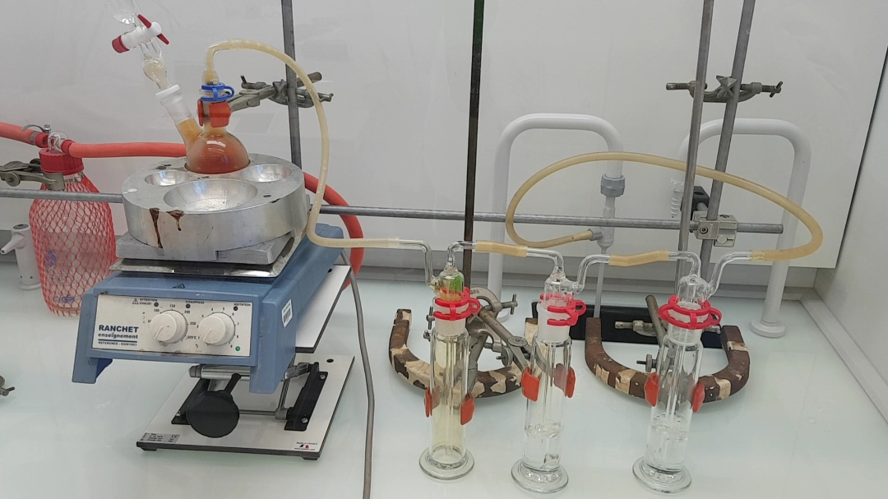
Montage réalisé
Solution de cuivre obtenue
Notes:
19

Slide 20


Triangle de Ketelaar
$$χ_{A}−χ_{B}$$
Ionique
Métallique
Covalent
$$χ_{A}+χ_{B}$$
Notes:
20

Slide 21
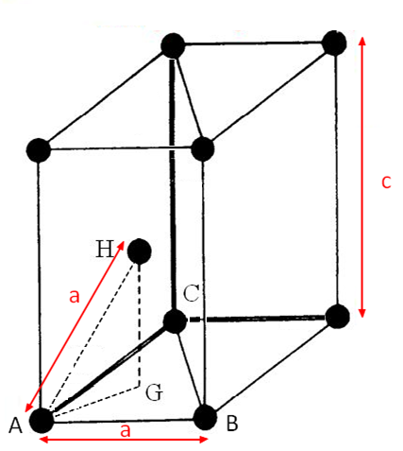
Structure hexagonale compacte
Maille
Notes:
21

